Slide 1
Módulo 2 - Ciencia de Datos
Semana 4. Agrupamiento de datos
Aprendizaje no supervisado

Slide 2
Funciones

Slide 3
Elementos de matemática: funciones
Funciones
Fundamentales en cálculo
Son tipos especiales de relaciones
Se pueden expresar como reglas.
Por cada input x, una función devuelve un output y
y = x² ; y = a * x + b ; y = 3.141519 * x² ; y = random.sample( range(1,12), 11)
X e Y son variables
Area de una circulo = π * radio²
Volumen de una esfera = 4/3 * π * radio³
Costo viaje en taxi (CABA) = $293 (bajada bandera) + ( $14.65 por cada 100 metros)

Slide 4
Funciones
De qué otras maneras podemos representar o visualizarlas?
x
y
Conjunto X = valores input
Conjunto Y = valores output
Función f = relación
f
x1
f(x1)
x2
f(x2)
x3
f(x3)
x4
f(x4)

Slide 5
Funciones
De qué otras maneras podemos representar o visualizarlas?
y
Conjunto X = valores input
Conjunto Y = valores output
Sistema de ejes cartesianos (x,y)
y4
y3
x4
x3
y2
x2
y1
x1
x

Slide 6
Funciones
Qué es una función?
Es una función:
Para cada valor de x, hay un valor de y
No es una función:
Hay más de un valor de x por cada valor de y
x
y
f
x1
y
x2
z
x3
v
x4
w

Slide 7
Algunos tipos de funciones matemáticas
Lineal: f(x) = ax + b
Cuadrática f(x) = ax² + b + c
Polinomio de grado n: f(x) = a_{n}x^{n} + a_{n-1}x^{n-1} + . . . + a₀
Racionales f(x) = (a_{n}x^{n} + a_{n-1}x^{n-1} + . . . + a₀)/(b_{n}x^{n} + b_{n-1}x^{n-1} + . . . + b₀)
En partes f(x) = |x| -x, si x < 0 y x, si x ≥ 0
f(x) = x² si x<2 y 4 si x > 2
Exponenciales f(x) = a^{x}
Logaritmicas f(x) = log_{a}(x) a > 0, a ≠ 1
Trigonométrica: f(x) = sin(x)
f(x) = cos(x)

Slide 8
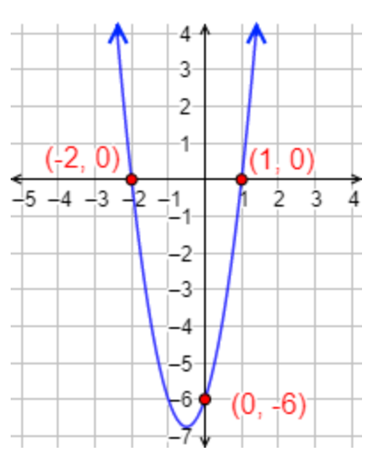
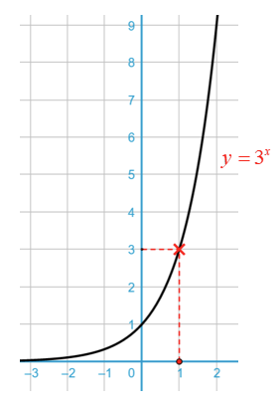
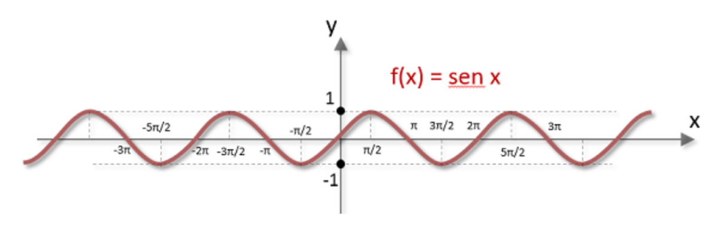
Visualización de funciones
y = 3x² + 3x - 6
y = 3^{x}
y = sin(x)

Slide 9
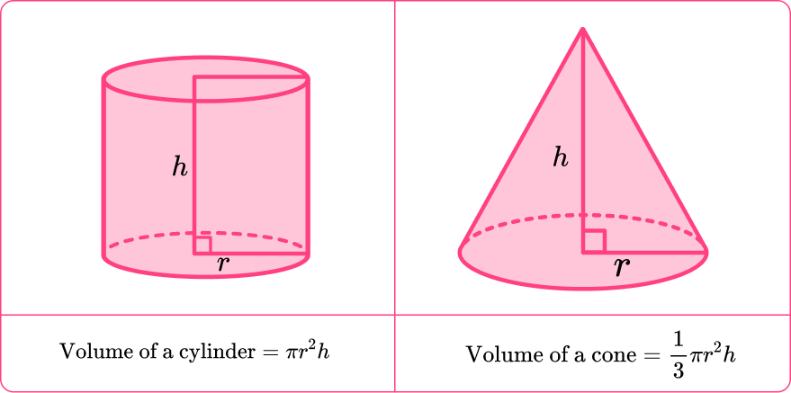
Funciones multivariable
Funciones donde hay más de un input
f(x,y) = x² + y³
z = x² + y³
y = x₁² + x₂³
Otros ejemplos

Slide 10
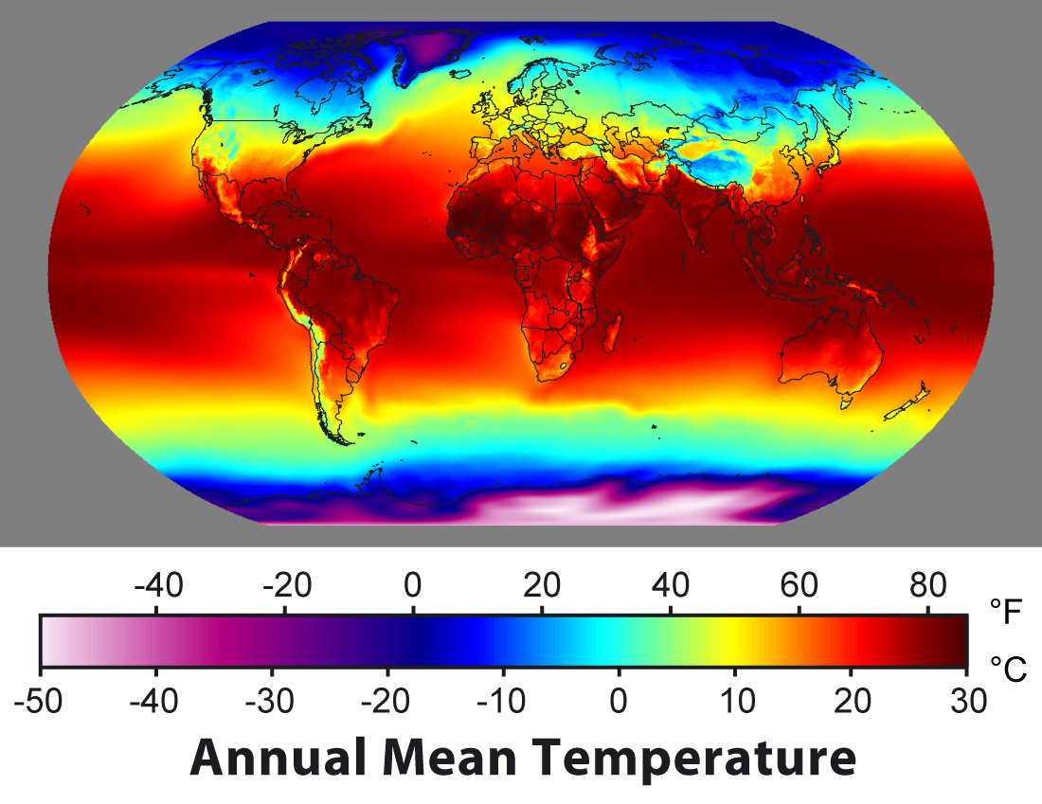
Funciones multivariable
temperatura = f(longitud, latitud)
score de riesgo financiero = f(ingresos, egresos, ahorros, bienes de capital, ... etc)
SRF = x₁ - x₂ + x₃ + x₄
SRF = (x₁ * 0.5) - (1/3 * x₂) + x₃² + (2 * x₄)
Pesos (weights)

Slide 11
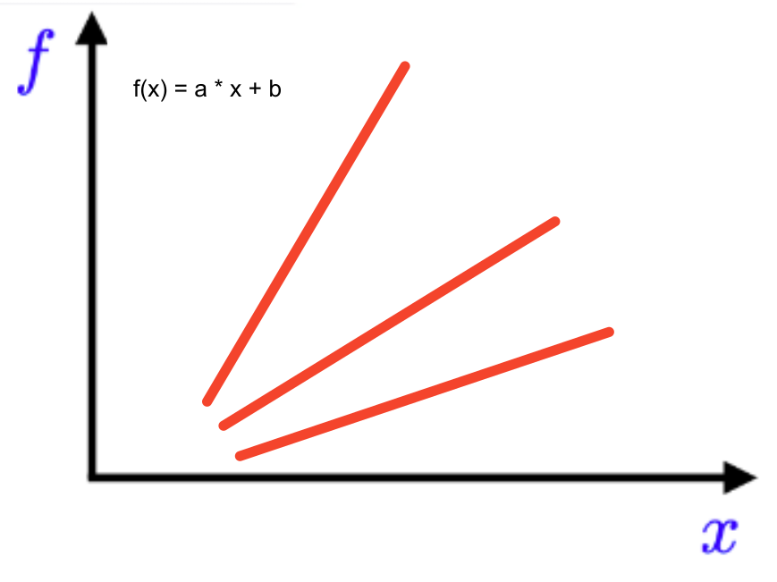
Funciones y velocidad de cambio
Una función es una regla que me permite calcular un valor de output (resultado) para cualquier valor válido de input (x).
Pero no todas las funciones del mismo tipo son iguales. Qué podemos decir respecto de la manera en que cambia y con respecto a x ?
f3
f2
f1

Slide 12
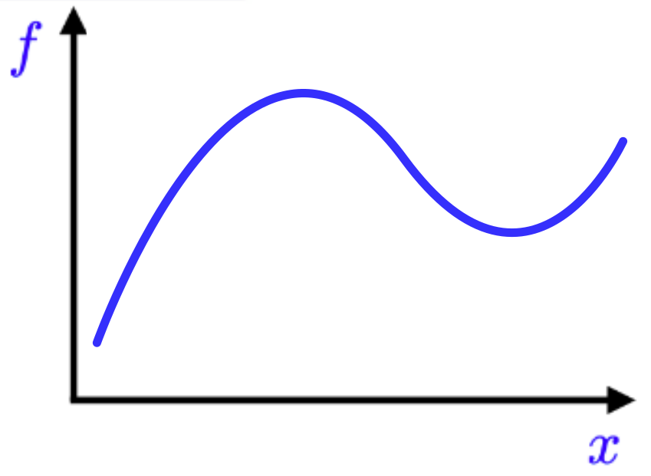
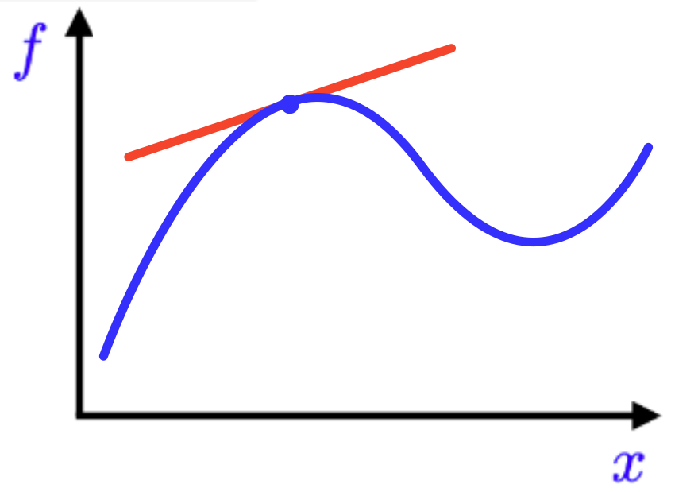
Funciones y velocidad de cambio
Y cómo es la velocidad o grado de cambio de una función más compleja?
Depende del punto donde me pare!
recta tangente en x_{p}
x_{p}

Slide 13
Funciones y velocidad de cambio
En matemática, la velocidad de cambio de una función en algún punto es su derivada.
No vamos a ver más que esto sobre derivadas, hay muchas reglas para calcularlas, y más aprendizaje para quien tenga interés!
Pero si saber que existen, qué son y para qué las vamos a usar:
Para identificar cuándo la función sube (o baja)
Para identificar dónde están los máximos (o mínimos) de una función

Slide 14
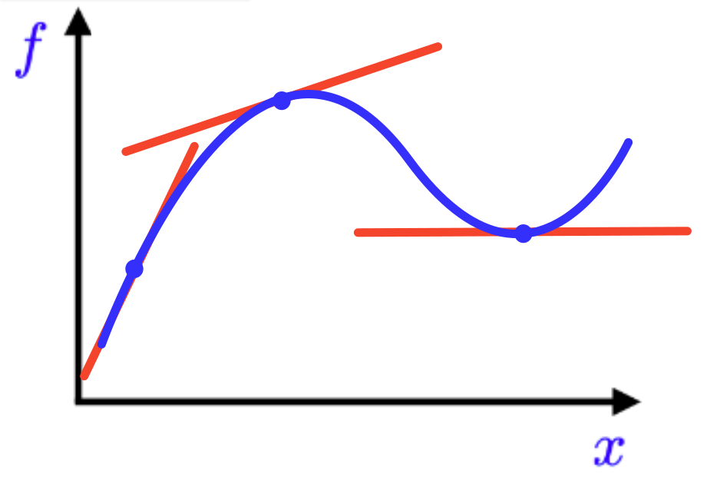
Derivadas (velocidad de cambio)
La tangente a una curva en un punto P es una recta que toca a la curva solo en dicho punto, llamado punto de tangencia.
Cómo medir velocidad de cambio?
Usando el valor de las pendientes de las distintas rectas tangentes en los distintos puntos x_{p}
recta tangente = a * x_{p} + b
x_{p}

Slide 15
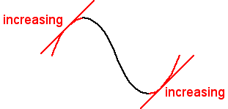
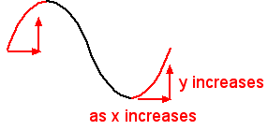
Rectas tangentes con pendiente positiva
Indican que la función sube

Slide 16
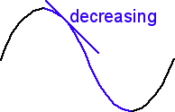
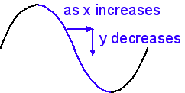
Rectas tangentes con pendiente negativa
Indican que la función baja

Slide 17
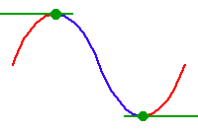
Rectas tangentes con pendiente nula
Cuando la tangente es horizontal, el valor de la pendiente es cero (0).
Indican puntos donde la función cambia de sentido (pasa de aumentar a disminuir o viceversa)
Son los mínimos (o máximos) de la función!!!

Slide 18
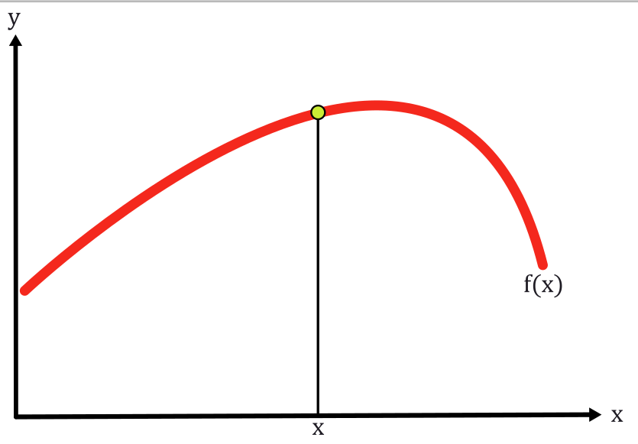
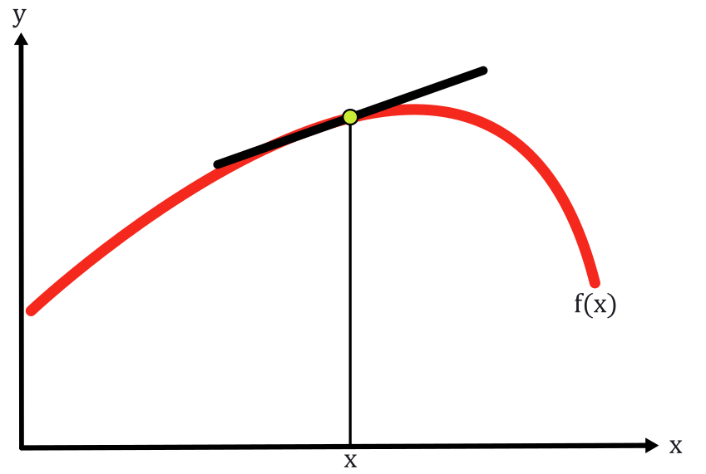
Cómo calcular pendientes?
Análiticamente (si sabemos calcular derivadas)
Derivar funciones (no lo vamos a ver en este curso)
Necesitamos conocer la función!
y = ax+b; y = x²; y = 2x³ + 4x² + x
Numéricamente
No necesitamos conocer la función
Podemos aproximar las pendientes usando los datos que tenemos

Slide 19
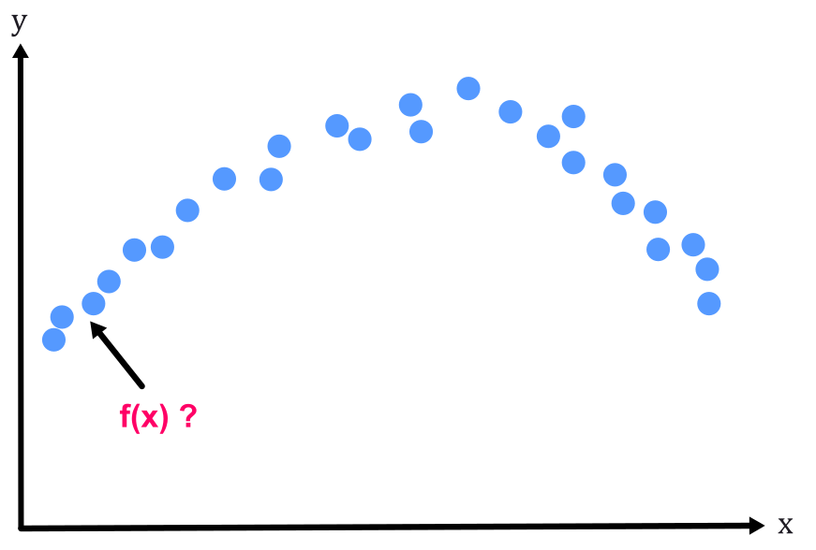
Cómo hacemos si tenemos datos pero no sabemos cuál es la ecuación de la función?

Slide 20
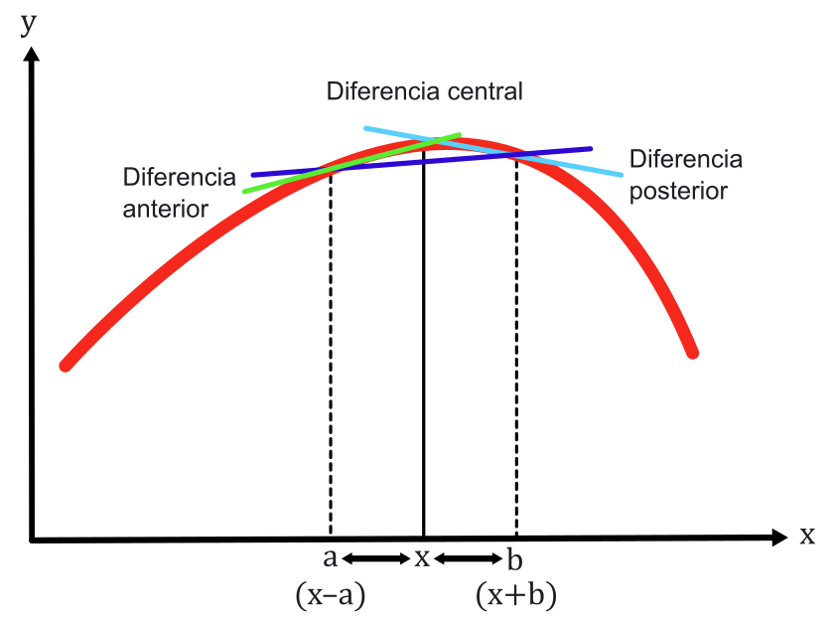
Aproximamos numéricamente
Dado cualquier punto x, usamos puntos vecinos (antes y después)
https://es.wikipedia.org/wiki/Diferencia_finita

Slide 21
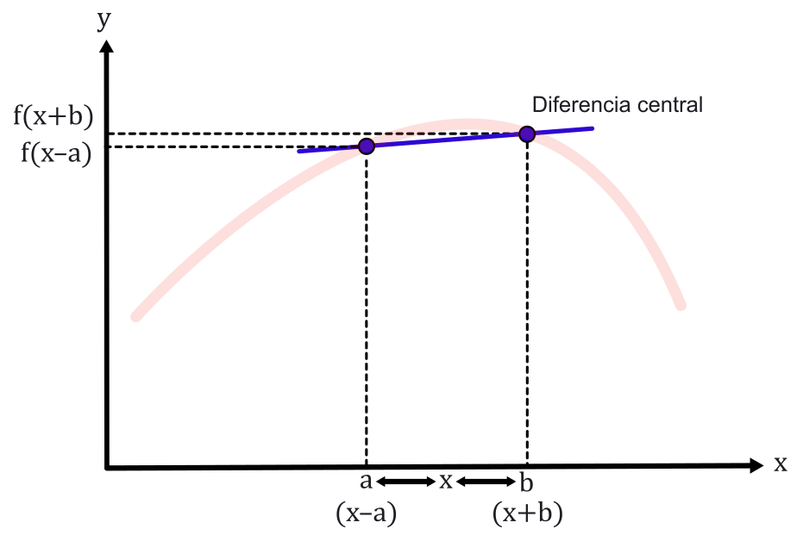
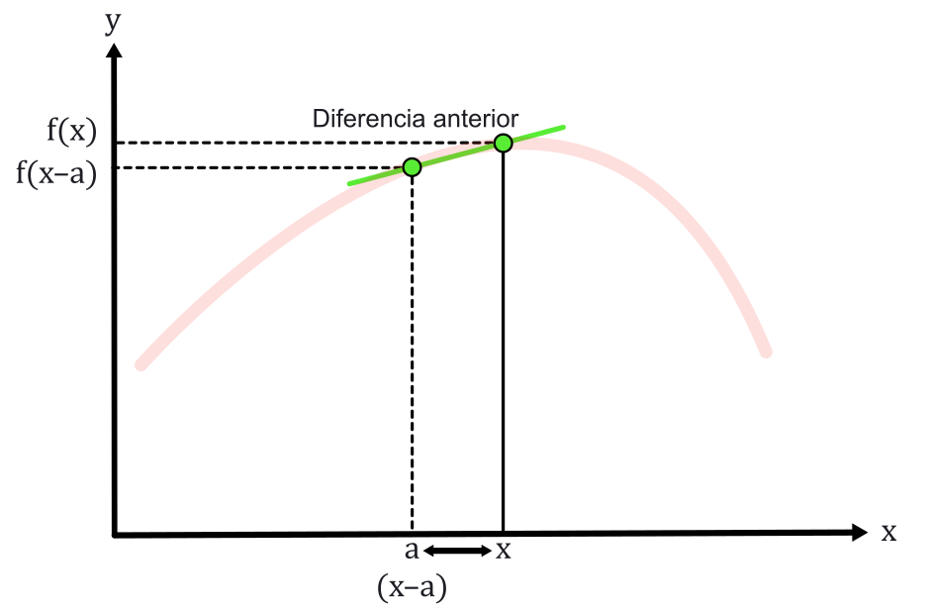
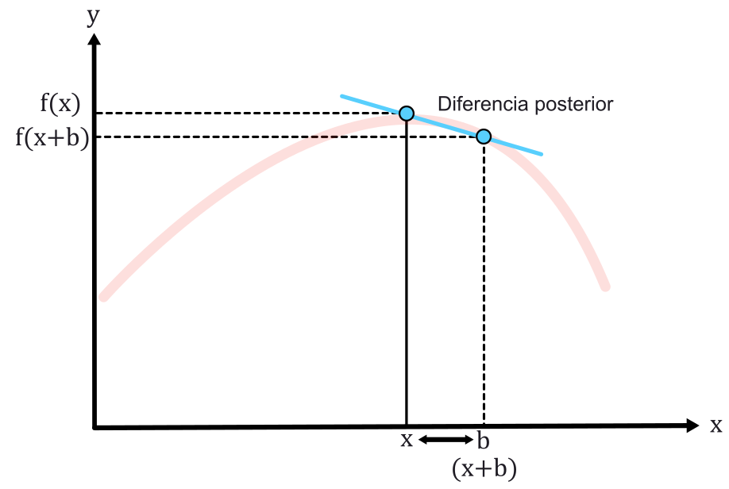
Aproximación a la derivada

Slide 22
Cómo hacemos si tenemos datos pero no sabemos cuál es la ecuación de la función?

Slide 23
En Python
Podemos aproximarlas usando NumPy (numpy.gradient)
NumPy no conoce la función, hace la estimación solamente en base a los números que existen en un array.
Dado un array de números, numpy.gradient devuelve un array con valores de derivadas (pendientes) del array original. Los valores negativos indican que la función decrece en ese punto. Los valores positivos indican que la función crece en ese punto.
https://numpy.org/doc/stable/reference/generated/numpy.gradient.html

Slide 24
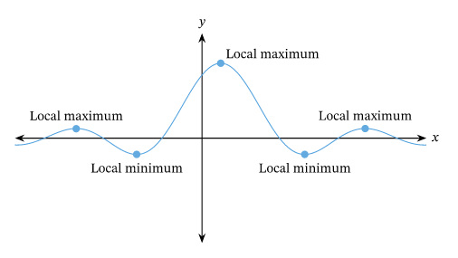
Sobre máximos y mínimos
Máximo: los valores de y que devuelve la función bajan si me muevo en x
Mínimo: los valores de y que devuelve la función suben si me muevo en x
Valores máximos (o mínimos) son locales con respecto al entorno cercano
Valores máximos (o mínimos) son globales con respecto a todos los posibles valores de x (también se los llama valores extremos)

Slide 25
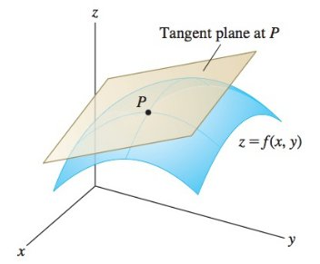
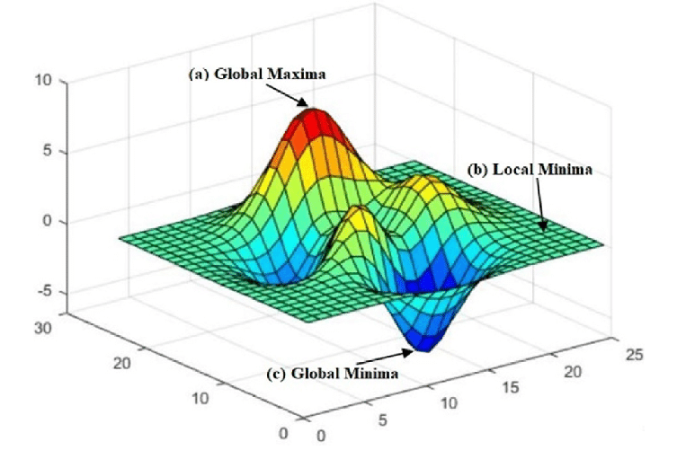
Y con más de una variable?
Con funciones multivariable podemos visualizar hasta 3 dimensiones. Después hay que usar la imaginación!

Slide 26
Vectores

Slide 27
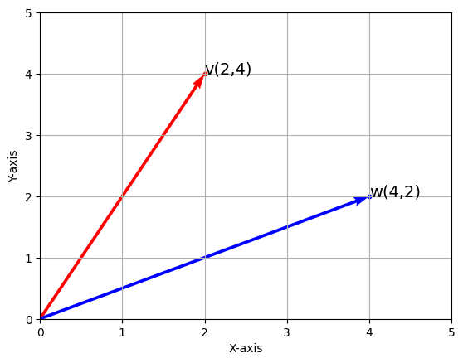
Algo de jerga
En matemáticas (o en física), un vector es un término que se usa para referirse a cantidades que no pueden expresarse con un único número.
En ciencia de datos y en otros contextos, un vector es un término que se usa para referirse a una lista ordenada de elementos.
v
2 | 4
En Python ya vimos listas ordenadas de elementos:
Listas, Arrays (NumPy)
w
4 | 2

Slide 28
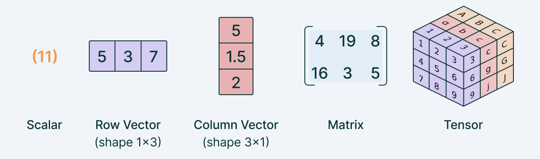
Escalares, vectores, matrices ...
Un escalar es un valor unidimensional (ej un número).
Un vector es un conjunto ordenado de escalares (ej un array).

Slide 29
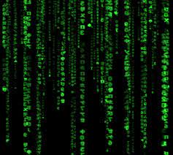
Escalares, vectores, matrices ...
Una matrix es ...
Lamentablemente nadie puede contarte qué es La Matrix. Tenés que verlo por vos mismo – Morpheus

Slide 30
Escalares, vectores, matrices ...
Un tensor es una generalización de los conceptos que ya vimos.
Un escalar es un tensor de orden 0
Un vector es un tensor de orden 1
Una matriz es un tensor de orden 2
...

Slide 31
Operaciones con vectores y matrices
a =
1 | 4 | 7
+
Suma (adición) de vectores
b =
2 | 5 | 8
a+b =
3 | 9 | 15
Vector resultado (a+b) = a1 + b1
a2 + b2
a3 + b3

Slide 32
Operaciones con vectores y matrices
a =
1 | 4 | 7
–
Resta (sustracción) de vectores
b =
2 | 5 | 8
a+b =
-1 | -1 | -1
Vector resultado (a-b) = a1 - b1
a2 - b2
a3 - b3

Slide 33
Operaciones con vectores y matrices
a =
1 | 4 | 7
*
Multiplicación de vectores
b =
2 | 5 | 8
a+b =
2 | 20 | 56
Vector resultado (a+b) = a1 * b1
a2 * b2
a3 * b3

Slide 34
Operaciones con vectores y matrices
a =
1 | 4 | 7
/
División de vectores
b =
2 | 5 | 8
a+b =
0.5 | 0.8 | 0.875
Vector resultado (a+b) = a1 / b1
a2 / b2
a3 / b3

Slide 35
Operaciones con vectores y matrices
a =
1 | 4 | 7
•
Producto escalar (dot product)
b =
2 | 5 | 8
=
a+b =
78
Vector resultado (a•b) = (a1 * b1)
+
(a2 * b2)
+
(a3 * b3)
El producto escalar da como resultado un valor unidimensional!

Slide 36
Operaciones con matrices
1 | -1 | 2
0 | -3 | 1
m
+
Suma (adición) de matrices
3 | 5 | 8
2 | 4 | 7
n
=
4 | 4 | 10
2 | 1 | 8
Matriz resultado (m+n) = m₁₁ + n₁₁
m₁₂ + n₁₂
m₁₃ + n₁₃
m₂₁ + n₂₁
m₂₂ + n₂₂
...
r

Slide 37
Operaciones con matrices
1 | -1 | 2
0 | -3 | 1
m
•
Dot product entre una matriz y un vector
v
2 | 1 | 0
=
r
1 | -3
Matriz resultado (m•n) = (m₁₁ * v₁) (m₂₁ * v₁)
+ +
(m₁₂ * v₂) (m₂₂ * v₂)
+ +
(m₁₃ * v₃) (m₂₃ * v₃)

Slide 38
Operaciones con matrices
Muchas de estas operaciones ya las vimos cuando trabajamos en Python con arrays (NumPy):
Suma, Resta, Multiplicación, División
Otras operaciones son nuevas, ej el producto escalar o dot product.
Estas son operaciones importantes en aprendizaje automático!

